Slide 1




A.I.
Research
Trends
2023.8.
:: 3조 :: 고영진 김경은 이연빈 이윤지 이치웅

Slide 2


EDA 프로젝트 발표 목차
1
프로젝트 개요 및 목적
기술 및 사용도구 설명
데이터소스 및 전처리 과정
시각화 된 결과 + 분석
프로젝트 목표 달성 여부
2
3
4
5

Slide 3

프로젝트 개요 및 목적
프로젝트 개요 소개
ArXiv 논문 API 데이터를 활용한 AI 연구 트렌드 조사.
프로젝트 선정 이유
AI 관련 공부를 하게 되면 논문을 주로 활용하게 됨
AI 학문 자체가 흐름이 빠르다 보니 트렌드 파악이 매우 중요
논문 데이터를 다루는 것은 학문적 지식 확장과 연구 동향 파악에 매우 용이
프로젝트의 주요 목표
시간에 따른 AI 트랙별 논문 발행 수 변화 파악(시각화 자료 이용)
AI 연구 트렌드의 경향성 파악(통계적 분석 활용)

Slide 4

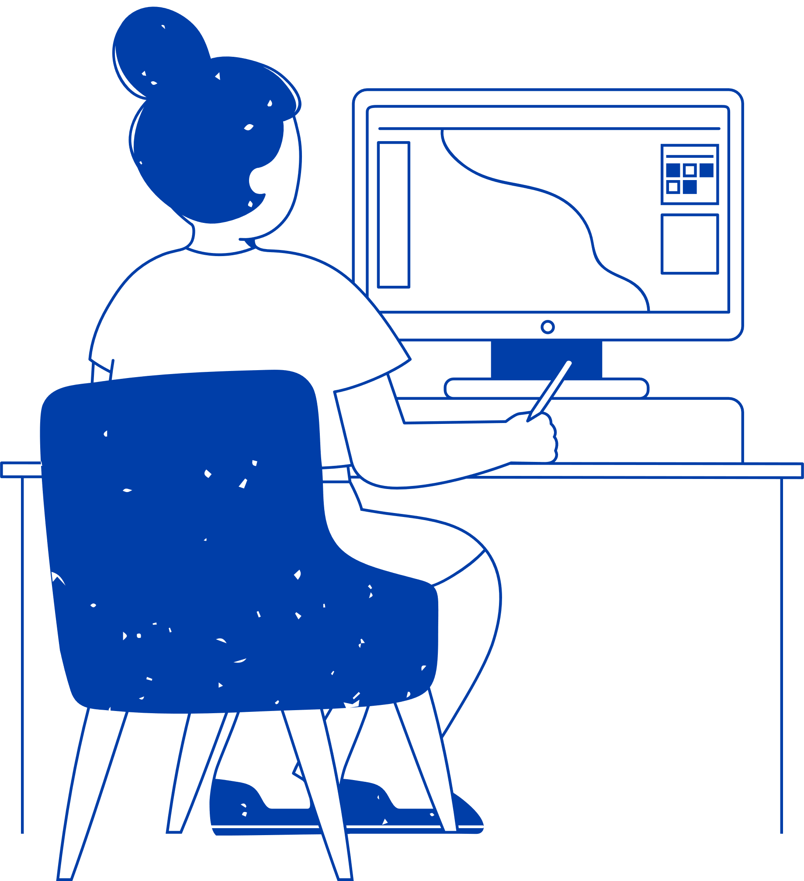

기술 및 사용도구 설명
데이터 전처리
데이터 시각화
데이터 분석
캐글 데이터셋
크롤링
Dateform
Plotly
Wordcloud
시각화 해석

Slide 5



데이터 소스 및 전처리 과정
ArXiv Open Data
Method
Final Data
Arxiv에서 json 형식의 metadata로 오픈 데이터를 제공
분석 대상 데이터
ArXiv Data에서 Category 역할
직접 크롤링 하여 데이터 수집
두 데이터를 통합 및 전 처리 후 이를 분석 자료로 활용

Slide 6
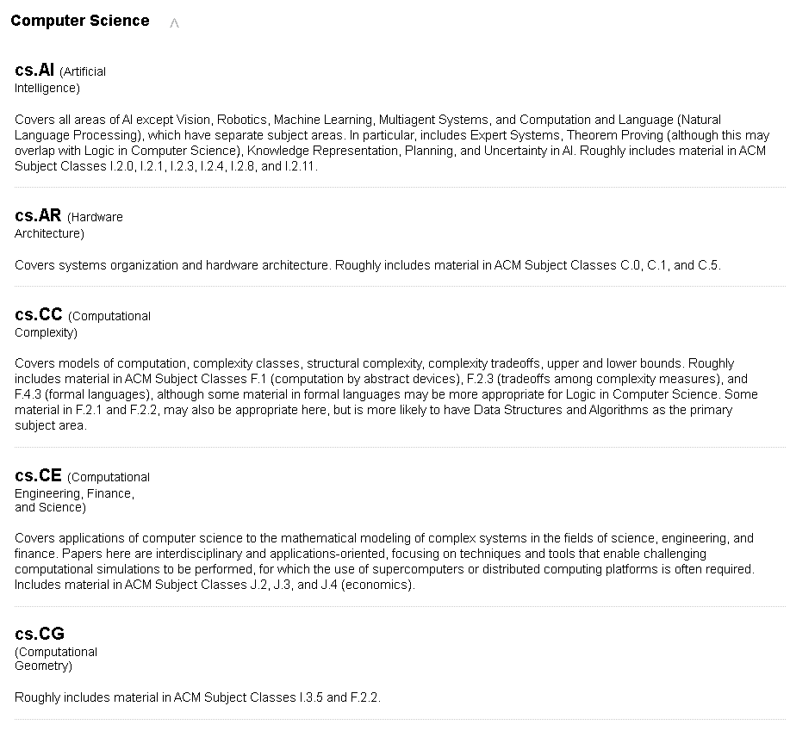
데이터 전처리 과정 (캐글)
arxiv.json
Arxiv.org에서 캐글에 등록한 데이터 활용
Json 파일을 csv로 변환
Arxiv에서 지원하는 카테고리로 1차 분류
AI(AI의 전반적인 논문)
CL(자연어처리관련 논문)
CV(컴퓨터 비전관련 논문)
FL(Formal Languages and Automata Theory관련 논문)
LG(ML 관련 논문)
NE(Neural and Evolutionary Computing관련 논문)

Slide 7
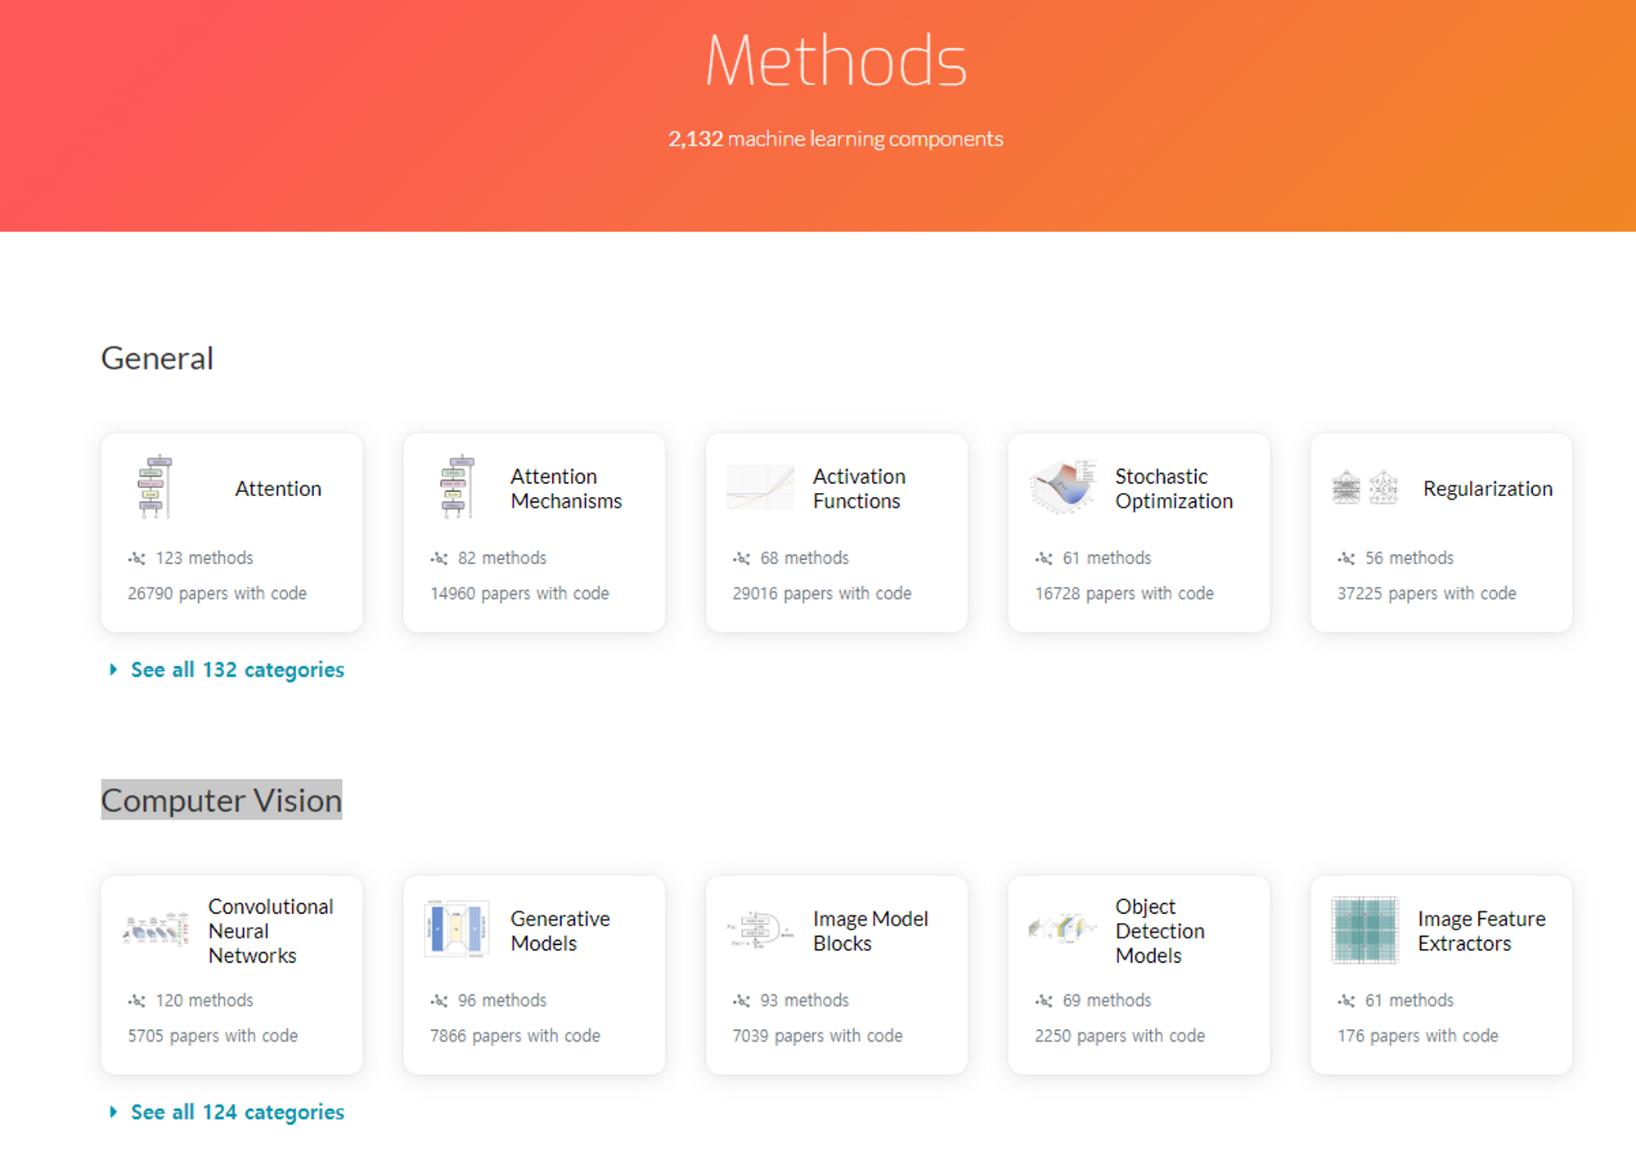
데이터 전처리 과정 (캐글)
paperswithcode.csv
Paperswithcode에서 분류한 method/category/model 리스트를 정리한 csv
Web Crawling을 통한 데이터 수집(Selenium)
이 csv 파일을 얻기 위해서는 3번의 과정 필요

Slide 8
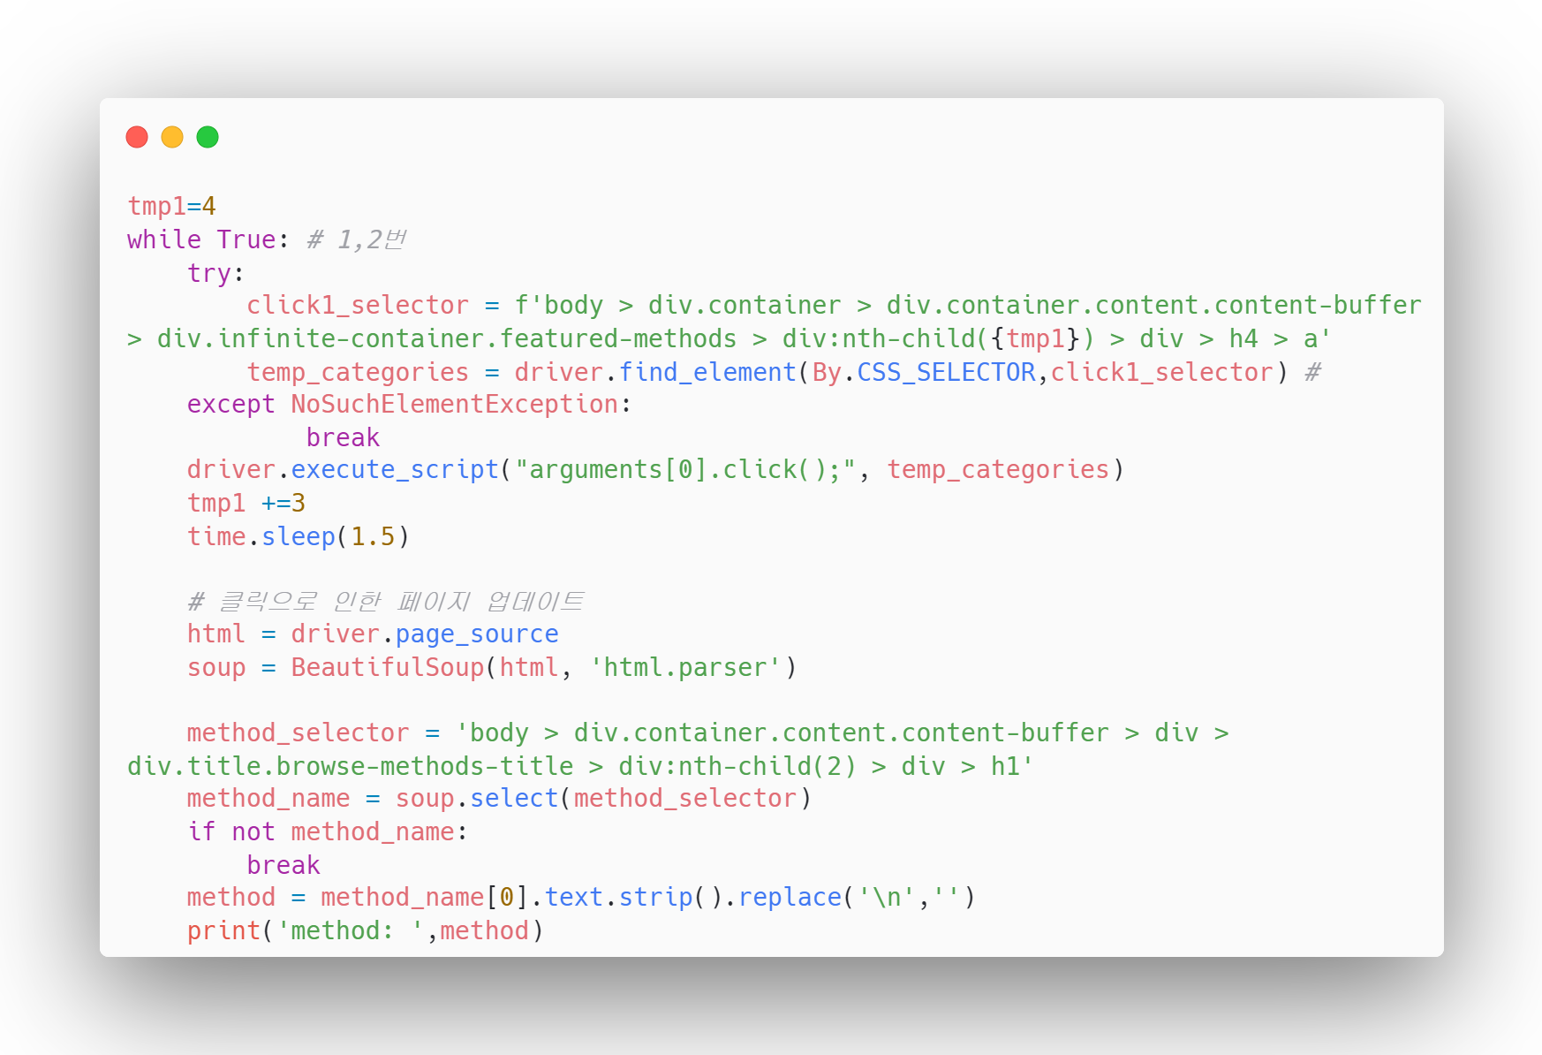
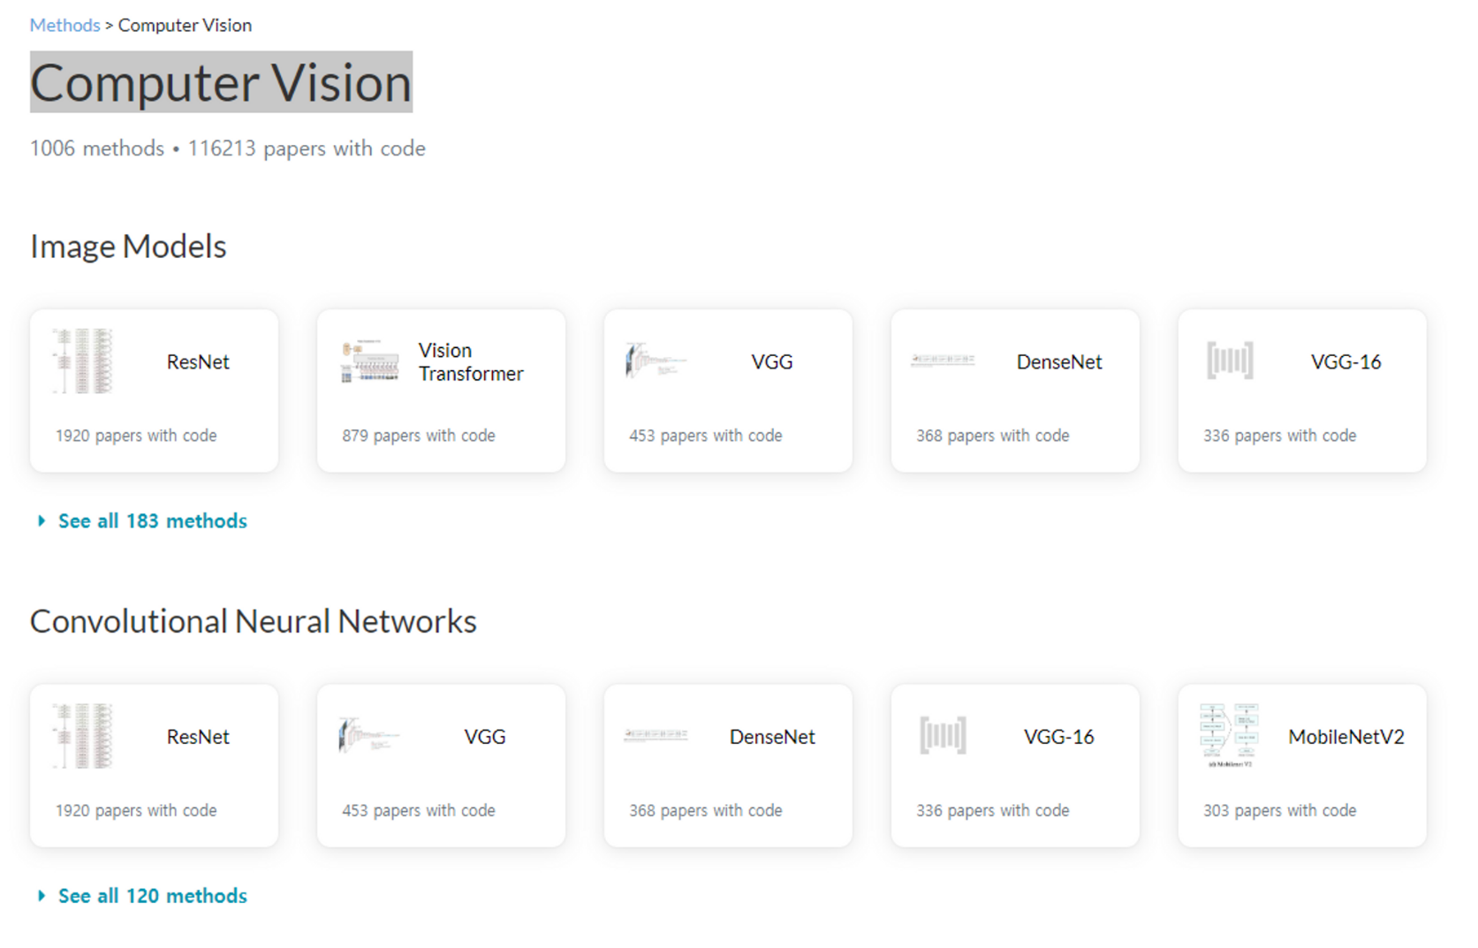
데이터 전처리 과정 (크롤링)
Method
각 method 마다 해당 타이틀 클릭
Ex) Computer Vision
해당 페이지에서 Method 키워드 추출

Slide 9
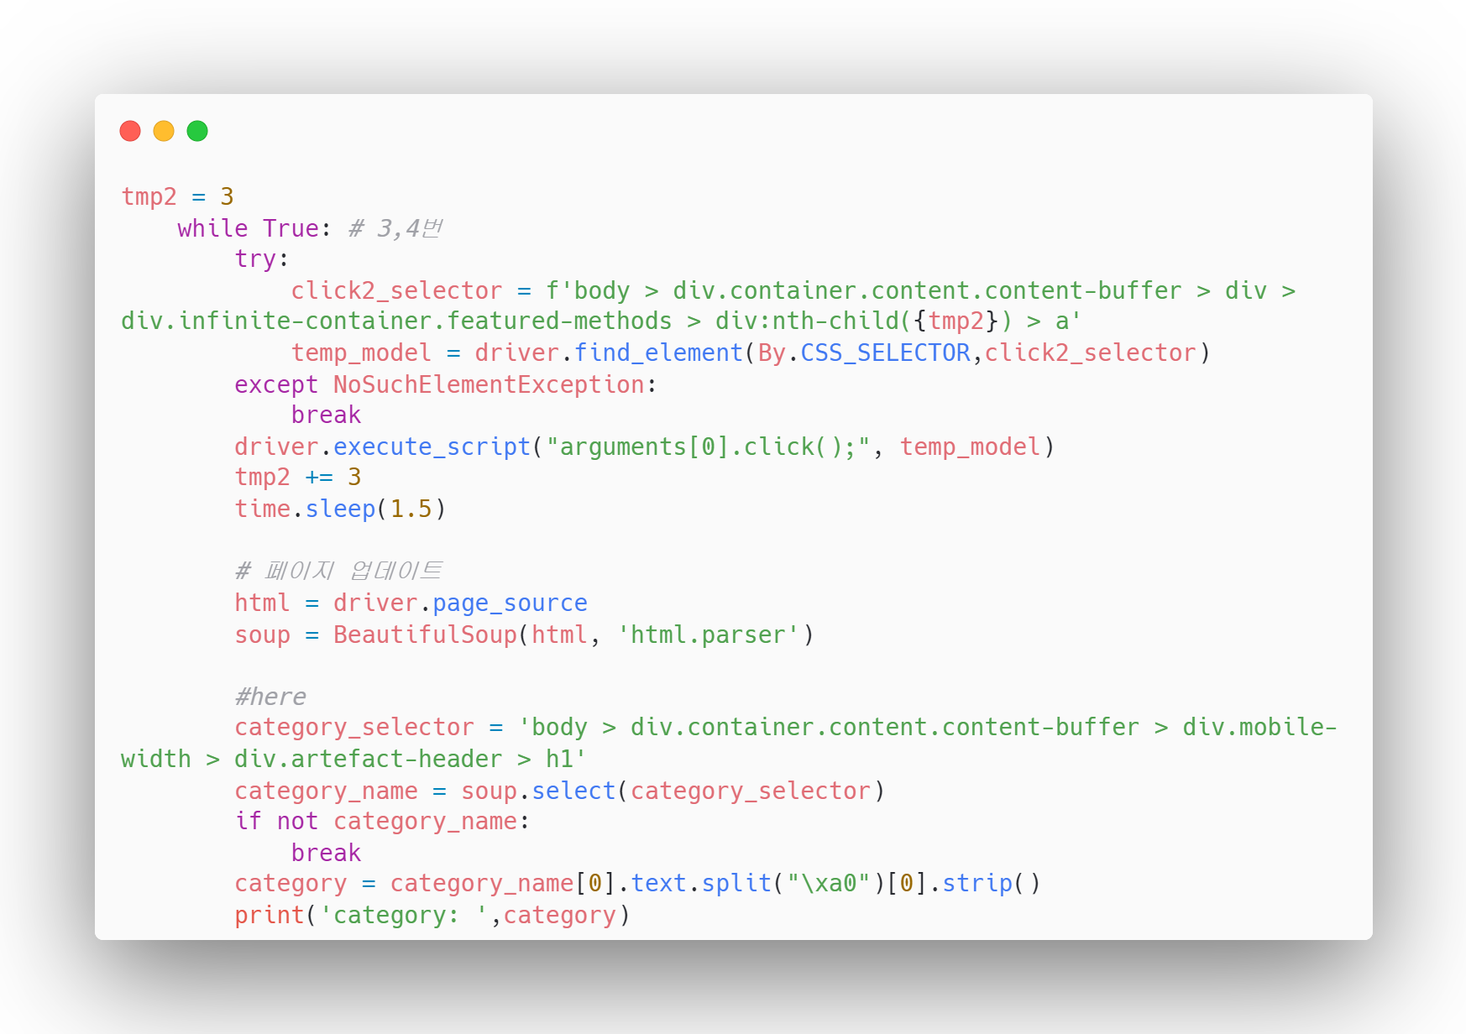
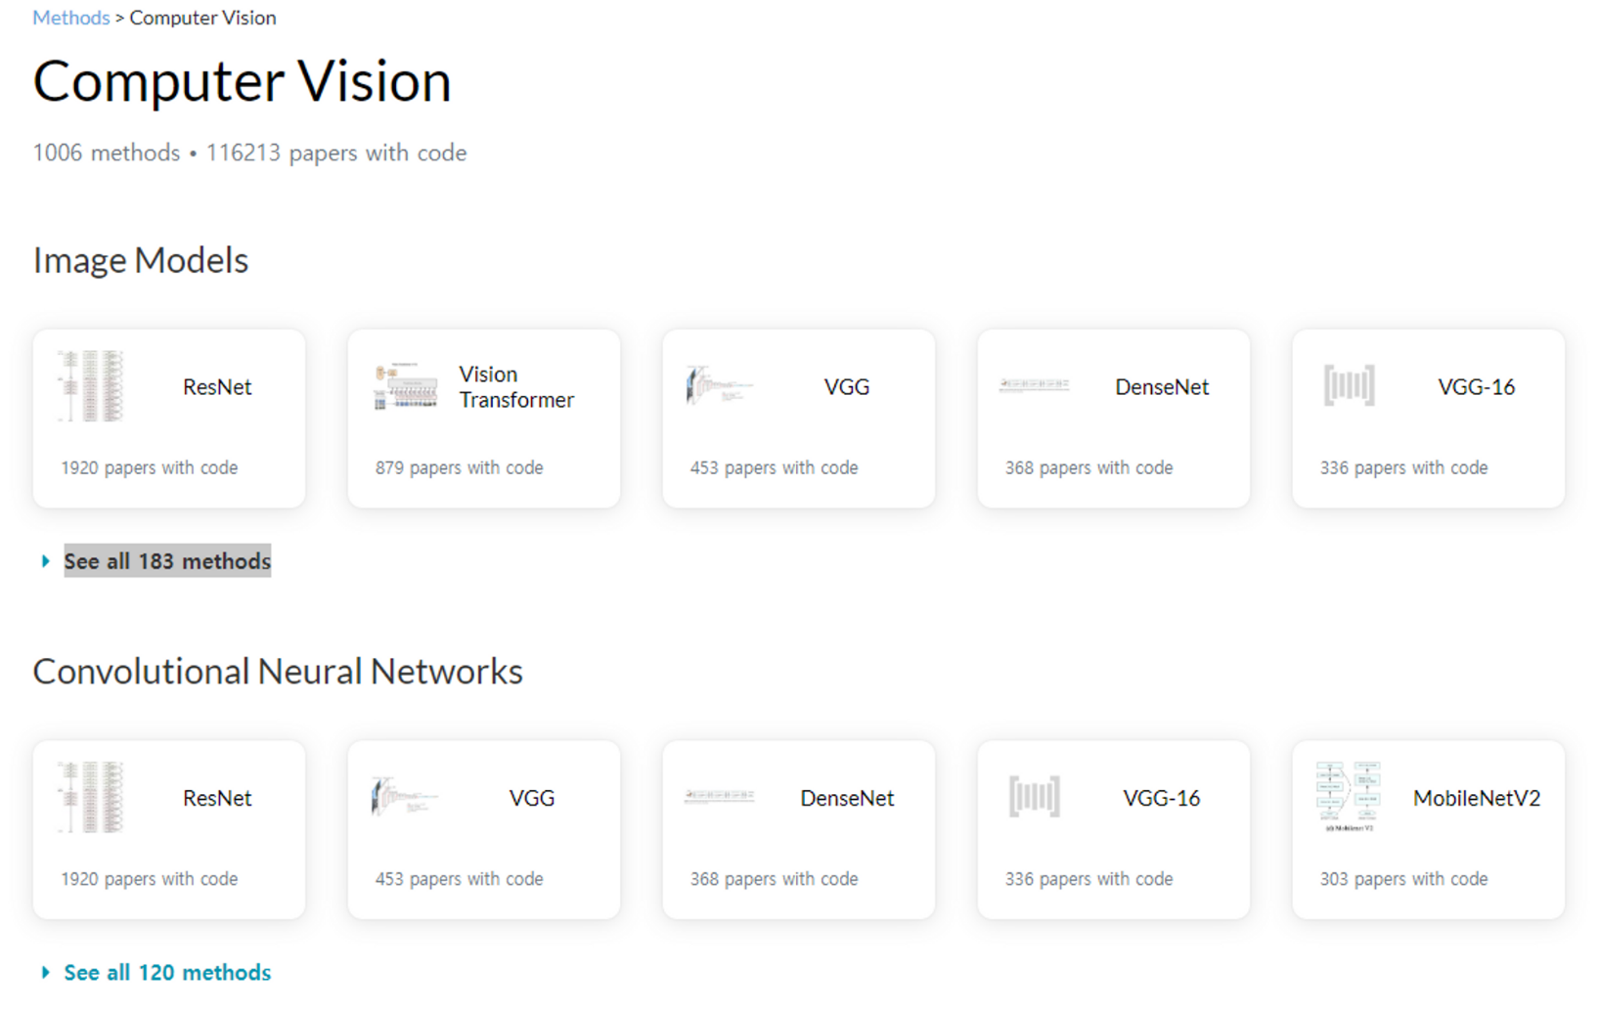
데이터 전처리 과정 (크롤링)
2) Category
See all methods 버튼을 클릭
Ex) See all 183 methods
해당 페이지에서 Category 키워드 추출

Slide 10
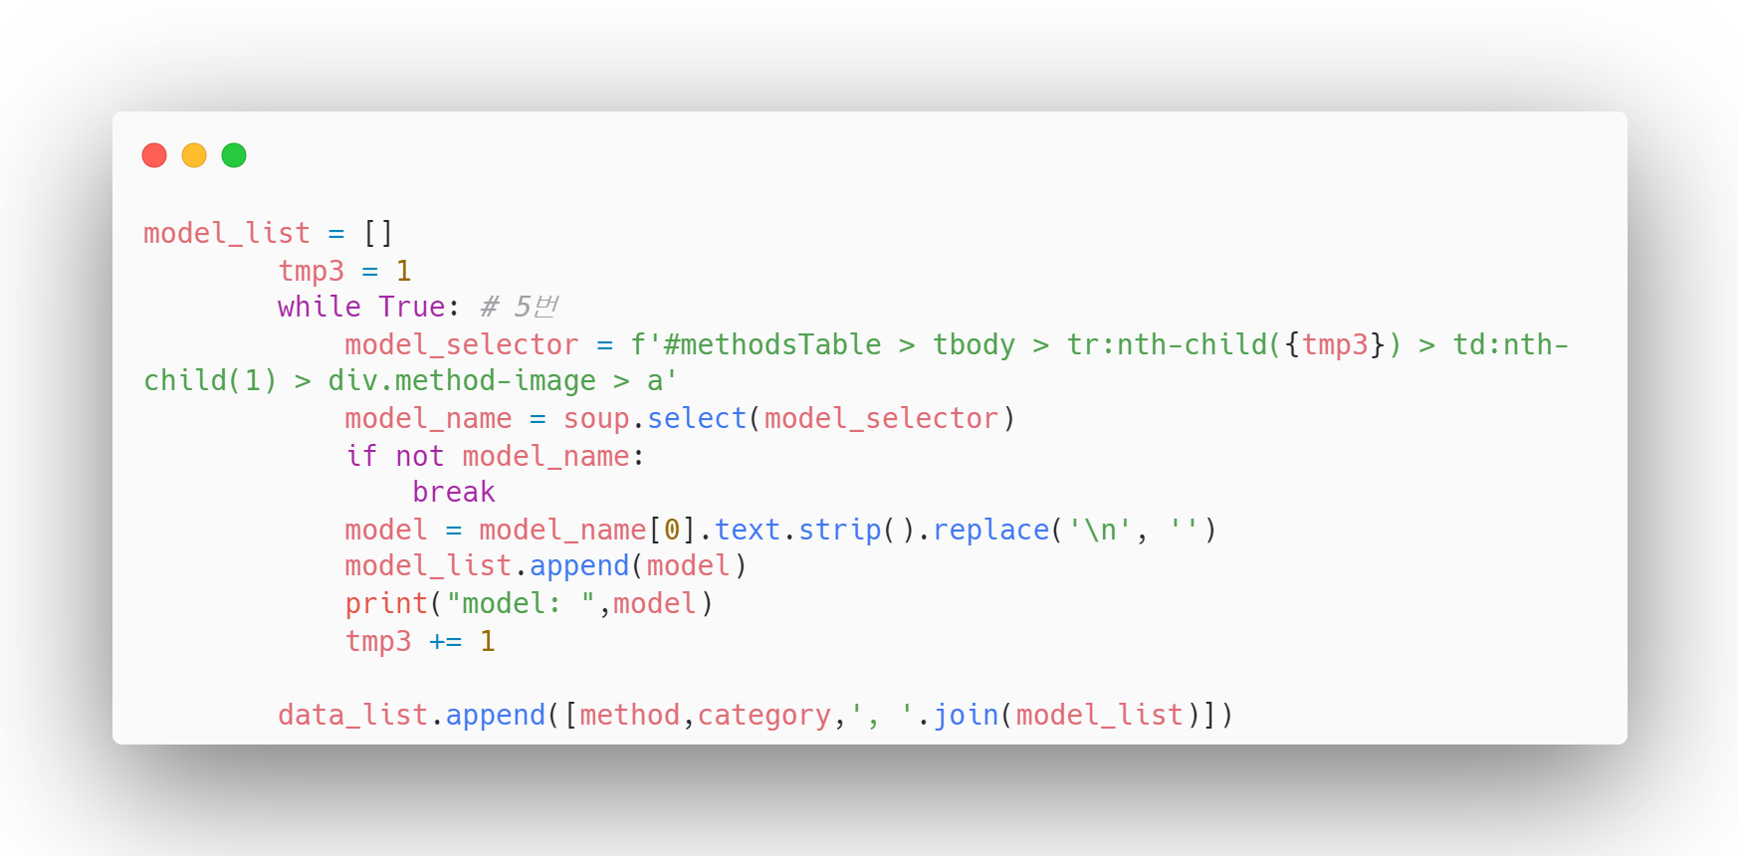
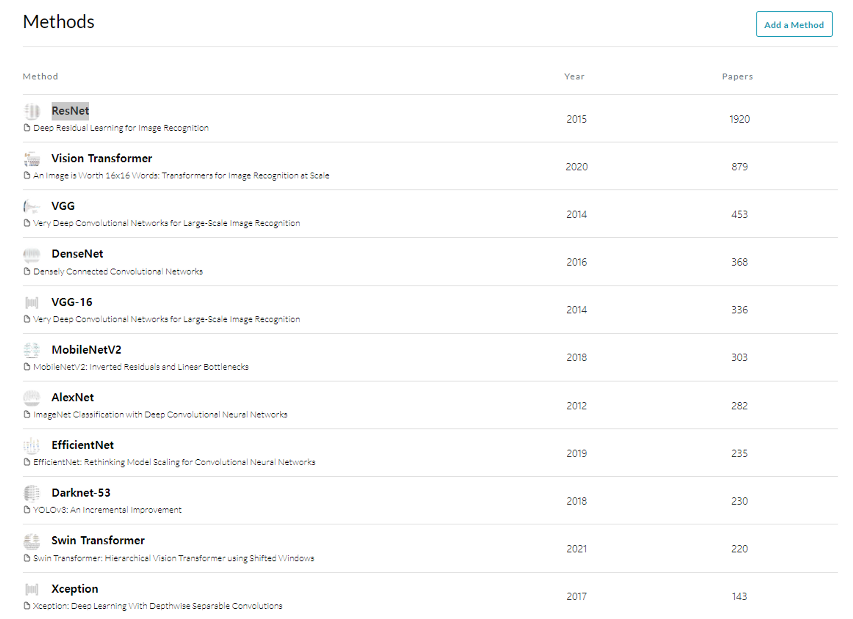
데이터 전처리 과정 (크롤링)
3) Model
해당 표에서 model 키워드를 모두 추출

Slide 11
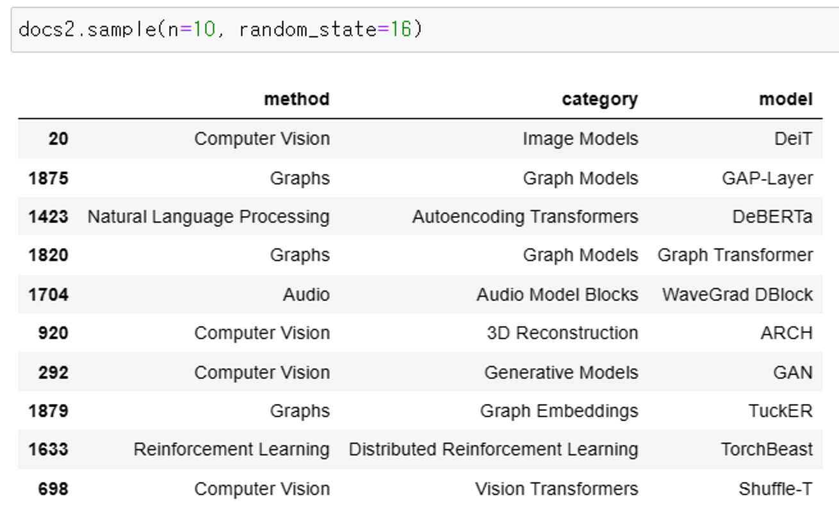
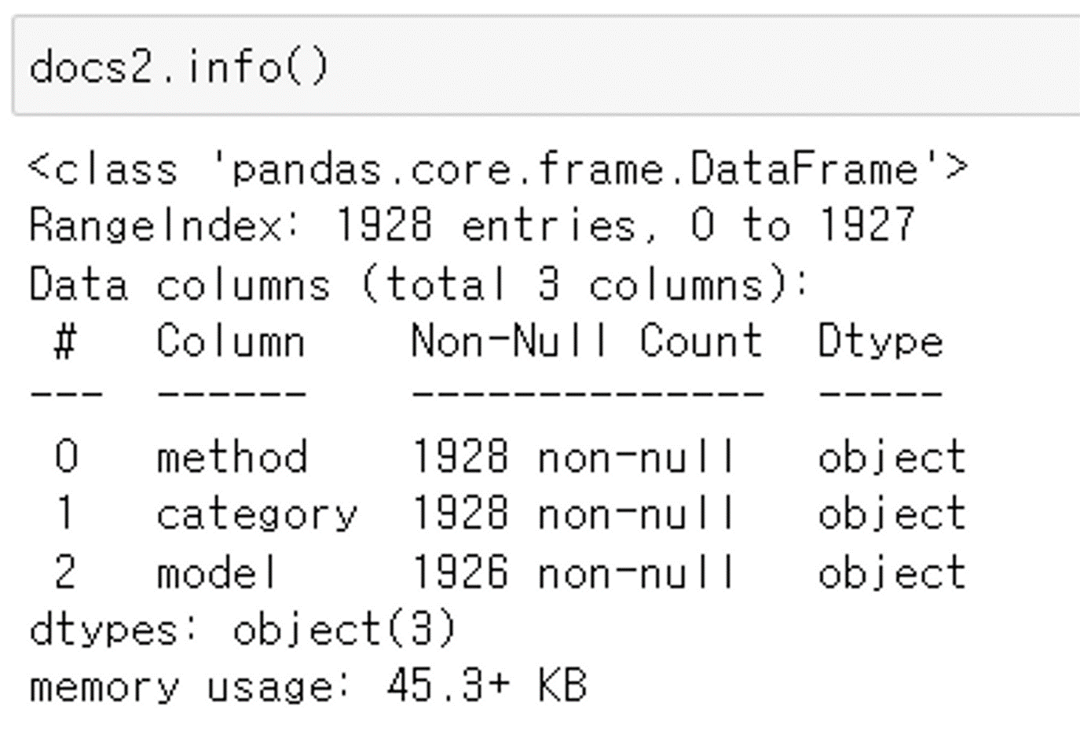
데이터 전처리 과정 (크롤링)
4) paperswithcode.csv(output)
앞에서 3번의 과정을 거쳐 얻은 크롤링 데이터
Method, category, model이라는 columns을 가짐
총 1928개의 row를 가짐
각 행들은 모두 non-null 형태의 데이터

Slide 12
데이터 전처리 과정 (키워드 추출)
Concept
Arxiv dataset의 Abstract & Title 에 대해 모델 키워드 추출 및 분류
Ex) abstract or title에 GAN(model 이름)이라는 모델이 들어가면 해당 모델이 속한 Method 항목을 열로 추가하여 True값으로 설정
Ex) is_CV = True
정규 표현식
모델 키워드를 추출할 때, 정규표현식을 통해 추출 범위 설정
대소문자 구분 x
Ex) Unet vs unet / GAN vs gan 의 구별 무의미
부분 문자열 구분
다음과 같은 정규표현식을 통해 부분적으로 문자열 구분
re.compile(rf'\b\d*\s*{tmp}s?\s*\d*\b',re.I)
위 정규표현식의 경우 VGG19, vggs등을 구분 가능

Slide 13
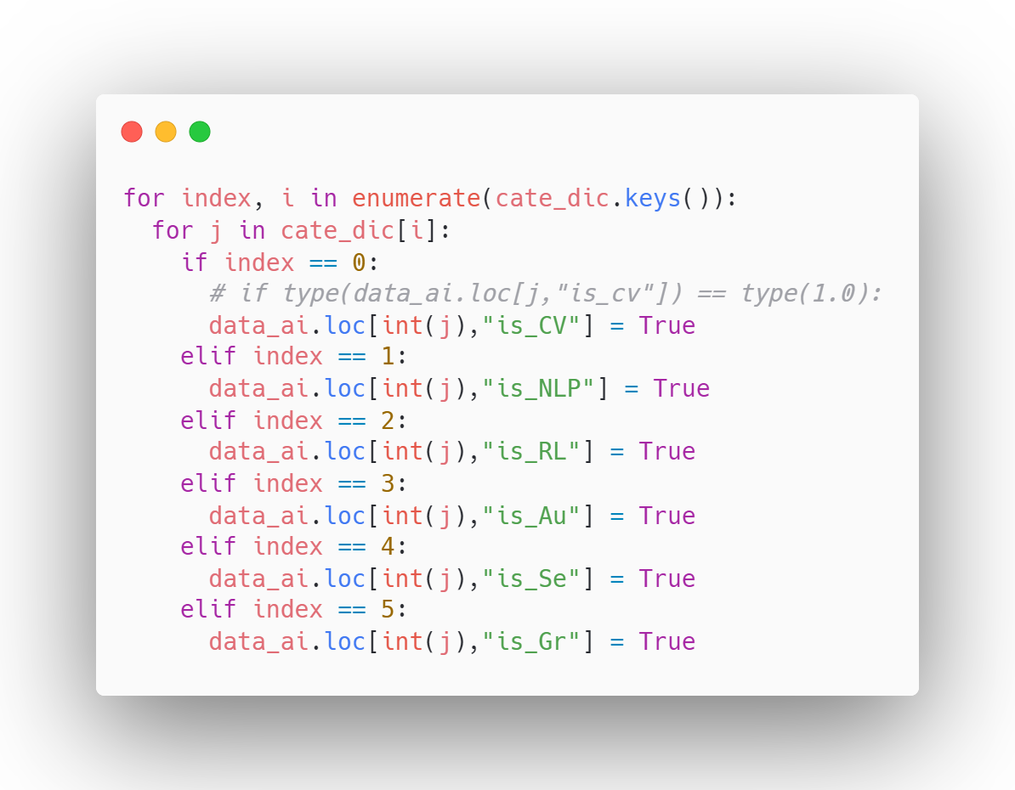
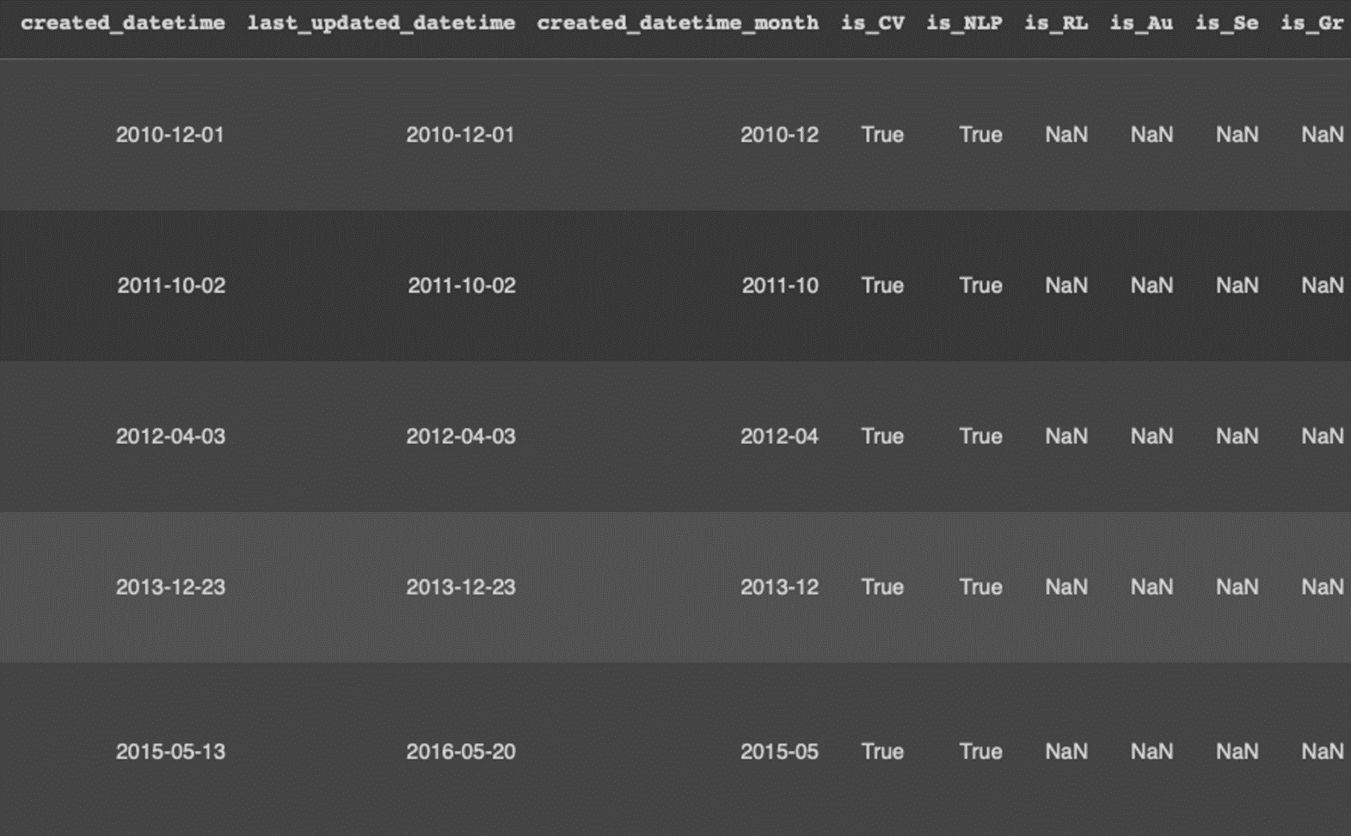
데이터 전처리 과정 (키워드 추출)
추출한 논문 정리
정규 표현식을 통하여 model에 해당하는 arxiv 논문의 인덱스 번호를 추출하여 category로 통합
Category로 통합한 데이터를 method로 통합하여 6개의 분류로 구별
옆의 코드를 활용하여 arxiv.csv에 새로운 column과 함께 분류 값을 넣음

Slide 14
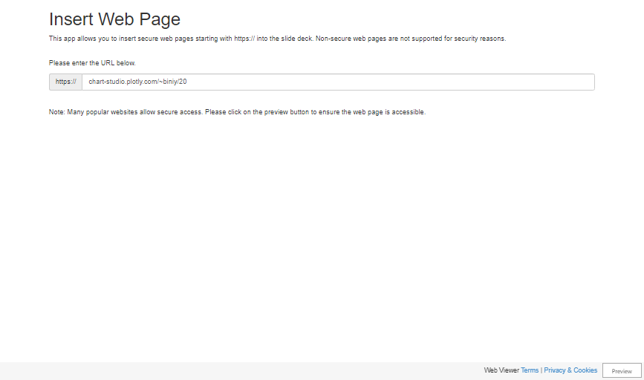
시각화 결과 및 분석

Slide 15
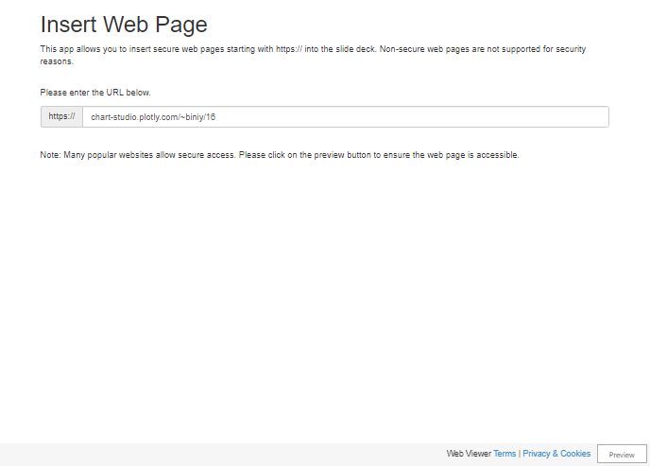
시각화 결과 및 분석
2011 nn의 개념 도입
2012 CNN 도입
2016 AlphGo 강화학습
2018 LLM 모델 각광
2019 Graph 모델의 각광
2020 GPT3
2021 강화학습의 높은 점수
2022 ChatGPT
Audio의 현시점 한계

Slide 16
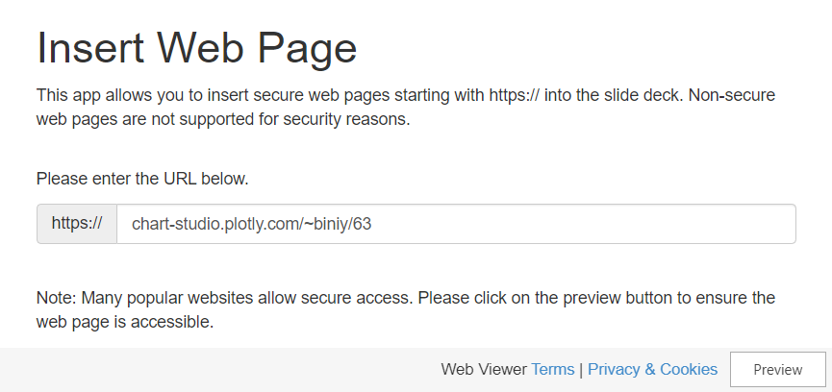
시각화 결과 및 분석
CV : diffusion, face, GAN, tracking, medical, reinforcement
NLP : search, social, review, task, localization, reinforcement
Audio : “TTS”, wave~, musical, deepfake
Sequential : lstm, recurrent, time, series, summerization, seq2seq (순차로직, 시계열)
Graph : search, tracking, 3D, medical, face, cloud, summarization

Slide 17
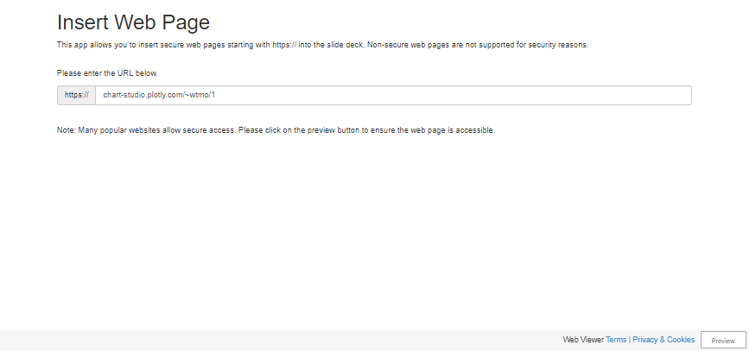
시각화 결과 및 분석
Diffusion : 2020에 생겨서 2021에서 돋보임
Convolutional : 2019 까지 증가하다 감소
Self-supervise : 2020 등장
Residual -> 지속적인 감소세(2020년 이후 삭제), anomaly -> 2019 등장
Transformer : 2021 급증

Slide 18
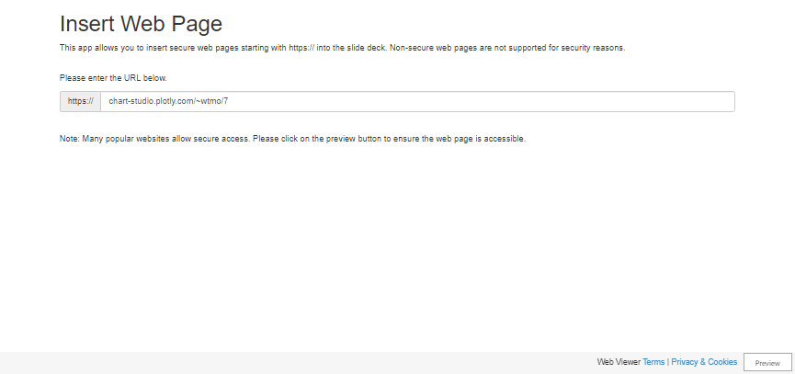
시각화 결과 및 분석
DLL의 지속적인 감소세
LLM Large가 2021년에 등장하여 다같이 증가세를 가짐
Transformer : 2019년 등장 2021년 급증
Generation은 꾸준히 증가세

Slide 19

시각화 결과 및 분석
Q-learning, policy, model 2022년 이후로 model은 커지고 나머지는 동일
Explanation : 2019년 등장 및 유지
Language, graph : 2019년 등장 후 증가하다가 2023년에 큰 관심을 가짐

Slide 20

시각화 결과 및 분석
2016년 이후 Convolutional의 증가폭의 상승(GNN 영향)
2019년 transformer 등장 및 계속된 증가세
2020년 self-supervised, contrastive가 발생

Slide 21

시각화 결과 및 분석
2016~2017년 키워드의 통일성X
2022년 self-supervised 상승(contrastive learning의 화두)

Slide 22

시각화 결과 및 분석
2016~2019년도 Recurrent의 중심(LSTM 포함)
2019년도 Transformer의 등장과 함께 Recurrent와 LSTM은 감소

Slide 23

목표 달성 여부 & 가설 입증
결론
가설
목표
특정 분야 이슈 발생 시, 유관 기술 분야 모두 연구 관심도 증가
최신 트렌드 키워드
- Transformer
- Graph
시간에 따른
AI 트랙 별
논문 발행 수 변화
AI 관련
이슈 발생
AI 연구
경향성 파악

Slide 24

감사합니다

